Slide 1
MANUAL DO USUÁRIO COMPRA EM LOTE
Revisão 01

Slide 2
Instruções para realização de compra por lote.
O Instituto Totum é a primeira Certificadora acreditada pela Secretaria de Previdência Social (SPREV), conforme publicação oficial da Portaria SPREV nº 14.770, de 17 de dezembro de 2021 para certificar os profissionais para as provas de Certificação dos dirigentes do órgão ou entidade gestora do RPPS, membros do conselho deliberativo e do conselho fiscal, responsável pela gestão dos recursos e membros do comitê de investimentos.
Através desse Manual o Instituto Totum explica as regras e etapas para que o RPPS possa efetuar a compra das inscrições por lote.
O RPPS poderá através o link https://vouchers.institutototum.com.br, realizar a compra por lote (somente para 10 ou mais inscrições), caso o número de inscrições seja inferior a esse número, o candidato deverá seguir o fluxo de uma inscrição individual direto pelo link: https://rpps.certificaonline.institutototum.com.br.
Após finalizada a compra, será liberado os voucher, que são de uso pessoal e intrasferível e a distribuição do mesmo é de responsabilidade do RPPS.
Para iniciar a compra em lote, basta seguir o passo a passo detalhado nos próximos slides.

Slide 3
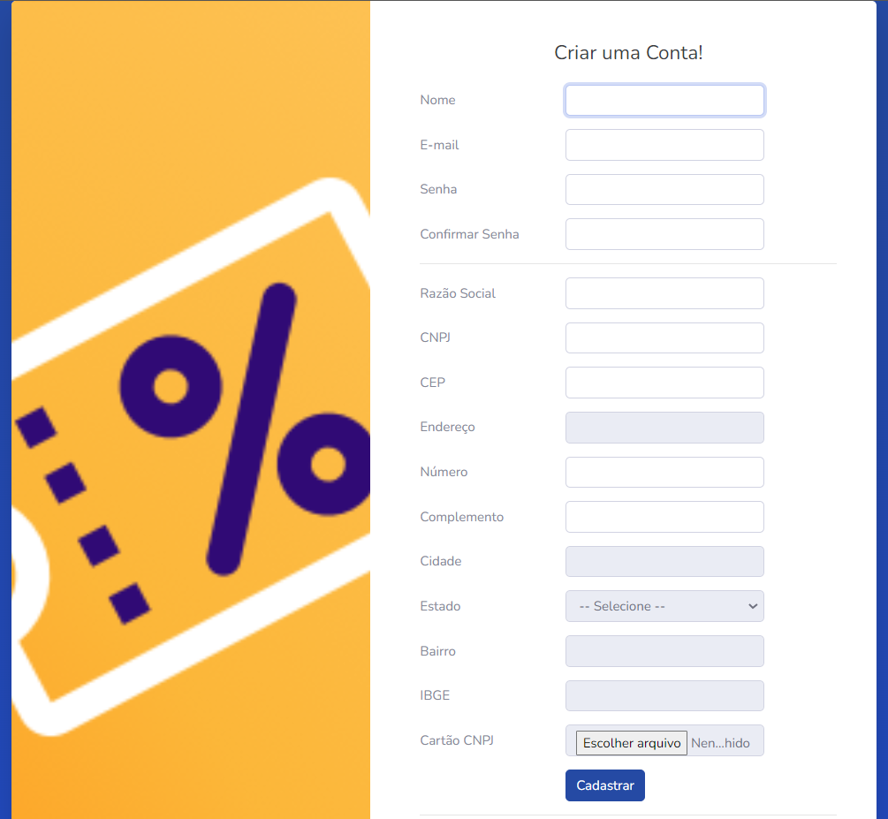
1º Passo: Será necessário que o RPPS crie uma conta para dar início ao processo de compra por lote.
2º Passo: Realize o preenchimento dos dados solicitados para concluir o seu cadastro.

Slide 4
Após concluir o cadastro, o RPPS terá acesso a uma área restrita onde poderá realizar uma nova compra das provas e também fazer todo o acompanhamento do status das compras realizadas.
3º passo: Para efetuar a compra de um lote de provas, basta clicar no botão “Comprar Novo”

Slide 5
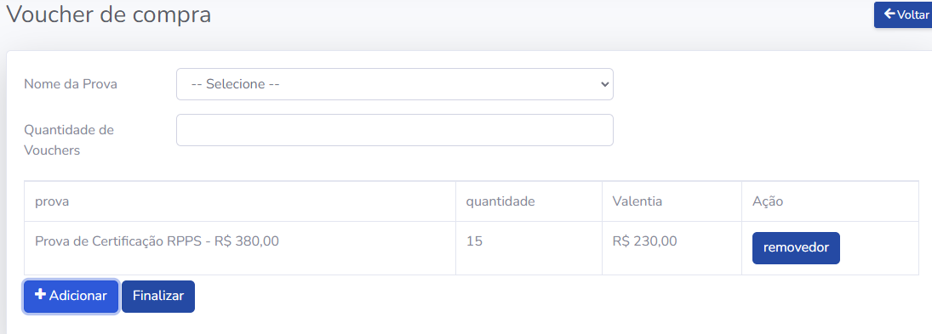
4º passo: Escolher a opção “ Prova de Certificação RPPS” no tipo de nome da prova e a quantidade de provas que deseja adquirir, feito isso basta clicar em Adicionar.
A quantidade será adicionada, na sua área restrita, conforme exemplo ao lado e então basta clicar em finalizar.

Slide 6
5º passo: O valor total Bruto será apresentado, conforme exemplo abaixo, e será necessário selecionar a informação sobre a alíquota o IRRF que deve ser considerado para o RPPS, é muito importante atenção no preenchimento desta informação, para que o valor total para pagamento, não seja gerado e efetuado de forma errada. Feito a seleção deste campo, basta clicar em “Recalcular”
Atenção: caso a retenção de impostos da sua empresa não se enquadre em nenhuma das opções disponíveis, favor entrar em contato conosco pelo whatsapp 11 98961-4506.
Neste caso, não confirme a compra ainda antes de fazer contato com nossa área especializada.

Slide 7
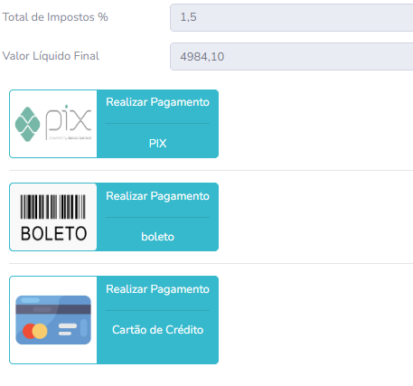
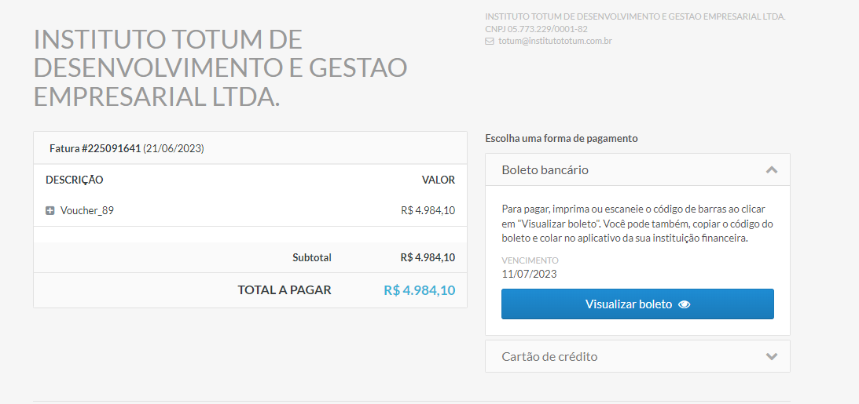
6º passo: Após clicar em “Recalcular” , o valor líquido será apresentado na tela e já será possível seguir com a escolha da forma de pagamento. Para efetuar o pagamento, é necessário somente clicar na opção escolhida.
7º passo: Feita a escolha da opção uma tela similar a abaixo será exibida, neste exemplo a opção do pagamento foi por boleto bancário, então basta clicar em “Visualizar boleto” que o mesmo será exigido para download.

Slide 8
8º passo: Na tela inicial, o RPPS poderá realizar o acompanhamento e status da solicitação e se por algum motivo for necessário acessar novamente a forma de pagamento, basta clicar em “Pagar”, que será possível seguir com o pagamento.

Slide 9
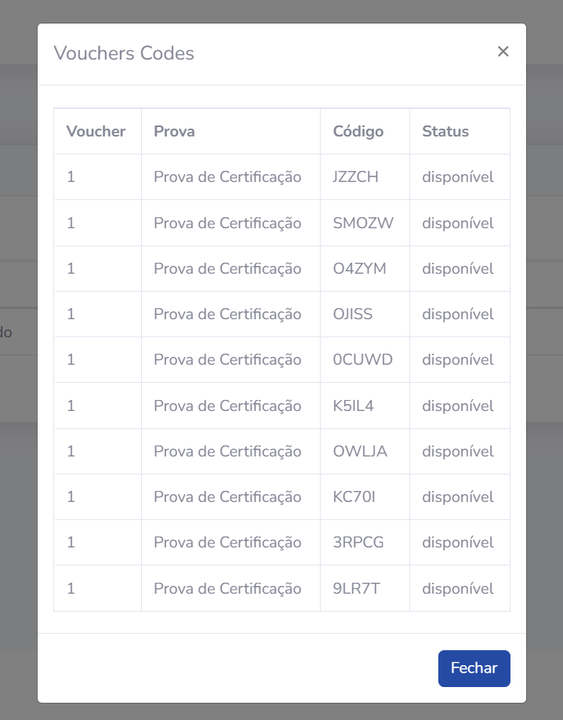
9º passo: Uma vez que o pagamento foi realizado e compensado pelo banco, o botão “Visualizar” ficará disponível para que possam acessar os códigos dos voucher e liberar para os candidatos do RPPS realizar a inscrição.
ATENÇÃO: A NOTA FISCAL SERÁ EMITIDA DE FORMA AUTOMÁTICA PELO SISTEMA, APÓS A COMPENSAÇÃO DO PAGAMENTO E FICARÁ DISPONÍVEL PARA DOWNLOAD NA ÁREA RESTRITA.
Após clicar em visualizar serão exibidos os códigos dos vouchers que deverão ser utilizado por cada candidato de forma individual, uma vez que a inscrição for realizada, com a utilização daquele código, o mesmo ficará inutilizável. E através dessa tela é possível fazer o acompanhamento de utilização dos vouchers.

Slide 10
10º passo: O candidato estando de posse da informação do voucher, deverá realizar o seu cadastro no link https://rpps.certificaonline.institutototum.com.br/ e feito isso deverá seguir os passos abaixo:
Os candidatos devem acessar o sistema com seus dados (e-mail e senha) pelo link: https://rpps.certificaonline.institutototum.com.br/
Para efetivação da inscrição devem clicar no campo de “Realizar prova/Inscrição“ depois em “Quero me inscrever“, seguir o passo a passo do sistema (escolher o tipo de certificação, modalidade e nível) e na tela de resumo de compra inserir o voucher fornecido pelo TOTUM.
Quando finalizarem a etapa de inscrição, a prova de certificação será liberada e o prazo para realização é de 90 (noventa)dias.
Antes de realizar a prova de certificação, o candidato que escolheu a modalidade de Aprovação prévia em exame por provas e títulos deverá inserir os documentos complementares (títulos) no sistema – Limite de tamanho por documento em PDF é de 1.969 KB.
Após finalização do processo de certificação, o setor de auditoria terá um prazo de 5 dias úteis para avaliar as informações e liberar o resultado.
O voucher informado é de uso pessoal é intransferível, e cada candidato deverá utiliza-lo uma única vez. Após realizado a inscrição com esse voucher ele ficará indisponível para nova inscrição.
Canais úteis para obtenção de mais informações:
Os atendimentos para esse tipo de certificação serão realizados somente através do número de WhatsApp (mensagem e áudio), informado abaixo.
Não realizamos atendimento telefônico.
Tel. para contato: 11 98961-4506 (WhatsApp)
Atenção: O atendimento é feito em dias úteis, no horário comercial.

Slide 11
Obrigada

